Slide 1
İLGİ YETENEK MESLEK DEĞERLER

Slide 2
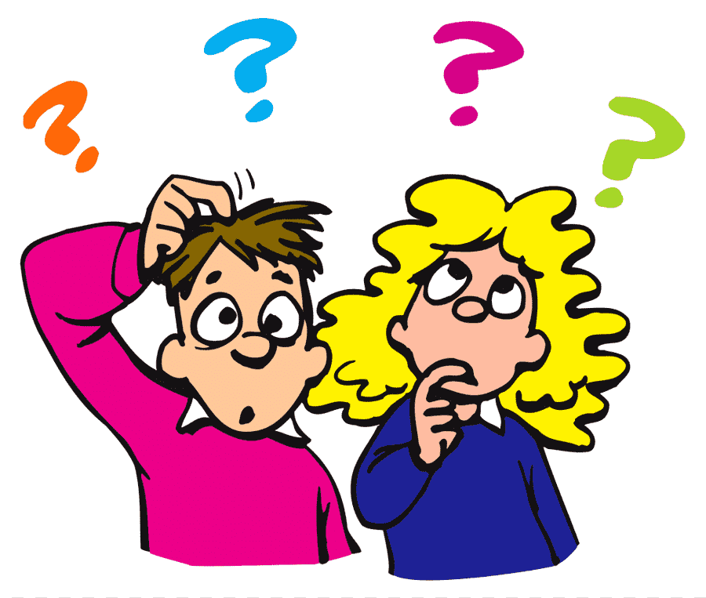
MESLEK SEÇİMİMİZE NELER ETKİ EDER ?

Slide 3
YETENEĞİMİZ
İLGİ ALANLARIMIZ
KİŞİLİK ÖZELLİKLERİMİZ
FİZİKSEL ÖZELLİKLERİMİZ

Slide 4
Y E T E N E K
NELERİ YAPABİLİRİM? & NELERİ YAPMAKTA İYİYİM? SORUSUNUN CEVABI YETENEĞİMİZİ BULMAMIZA YARDIMCI OLUR..
Bir kimsenin bir şeyi öğrenme ve yapabilme gücüne denir.
Yeteneklerimiz, anne-babamızdan genetiksel olarak aldığımız genom ile yani kromozomlarla bize aktarılan; doğuştan sahip olduğumuz özelliklerimizdir.
Yeteneklerimiz kalıtsal özellikler taşımalarının yanında aynı zamanda çevresel koşulların etkisiyle ve eğitimle geliştirilebilen yapıdadırlar.

Slide 5
İLGİ
NELERİ YAPMAKTAN HOŞLANIRIM ?
Bireyin bir faaliyetten hoşlanma ve haz alma (doyum sağlama); faaliyeti sevip - sevmeme; derecesidir.
Herhangi bir aktiviteyi isteyerek keyif alarak yapıyorsak
Örneğin, boş zamanınızda yapılabilecek onlarca uğraşı arasından sıklıkla şiir ezberleyip, kitap okuyorsanız edebiyata ilgi duyuyorsunuzdur.

Slide 6
YETENEK VE İLGİLERİMİZİ BULABİLMEK İÇİN ;
Öncelikle kendimizi tanımalıyız ? Neleri kolaylıkla yapıyorum ? Neler yaparken keyif alıyorum ?
Çeşitli aktiviteleri deneyimlemeliyiz.Spor,Edebiyat,Bilim v.b bir çok alanda deneyim yaşamalıyız. Okul bu deyimleri yaşamamız için en uygun ortamdır. Deneye yanıla ilgi ve yeteneklerimizi keşfedebiliriz.

Slide 7
KİŞİLİK ÖZELLİKLERİ Nasıl biriyim ? Huyum suyum nedir ? Sabırlı mıyım, aceleci mi ? Konuşkan mıyım, Daha az konuşkan mı?

Slide 8
Fiziksel Özelliğim Seçmek İstediğim Mesleğe Uyumlu mu ?
Örneğin, kısa boylu birinin basketbolcu olmak istemesi gerçekçi olmaz.

Slide 9
Nasıl biriyim
özelliklerim neler?
Neleri daha iyi
yapabiliyorum ?
Neleri Beceremiyorum?

Slide 10
Kendimi başarılı hissettiğim alanlar neler ?

Slide 11
Bundan 10 yıl sonra ne yapıyor olacağım ?
Hayal edin … Bir iyi bir de kötü bir senaryo hayal edin.

Slide 12
Meslek seçimi hayal kurma, araştırma, netleştirme ve belirlenme gibi aşamalardan oluşan dinamik bir süreçtir.

Slide 13
5-11 yaş aralığı; meslek seçiminde hayal kurma dönemidir.
Bu dönemde tv’de itfayeci görürsek itfayeci olmak isteri. Hatta itfayeci kılığına girer, rol yaparız.
Arkadaşımızla doktor-hasta oyunu oynayarak doktorluğu taklit ederiz.
Ya da babamızın mesleği ne ise o mesleği seçmek isteriz.

Slide 14
11-17 yaş aralığında; yetenekleriniz, ilgileriniz, meslek değerleriniz, kişilik özellikleriniz yavaş yavaş belirginleşmeye başlar.
Meslekler hakkında daha fazla bilgi sahibi olmaya başlarız. Hobilerimiz oluşmaya başlar.

Slide 15
17-23 yaş aralığında;artık düşüncelerimiz ve hayallerimiz netleşmiş ve seçeceğimiz meslek belirginleşmiştir.
Artık seçtiğimiz mesleğe göre ya üniversite seçimi yapacağız ya da sahada çalışmaya başlayacağızdır.

Slide 16
Meslek seçiminde ilgi ve yeteneklerimiz uyumlu olmalıdır.
Yani yeteneğimizin olmadığı bir alanda ilgimiz olsa bile biz yeteneğimiz ne ise buna göre tercih yapmalıyız.
Hem yetenek hem ilgi hem kişilik özelliklerimiz hem de fiziksel özelliklerimiz uyumlu ise doğru mesleği bulmuşsunuz demektir.

Slide 17
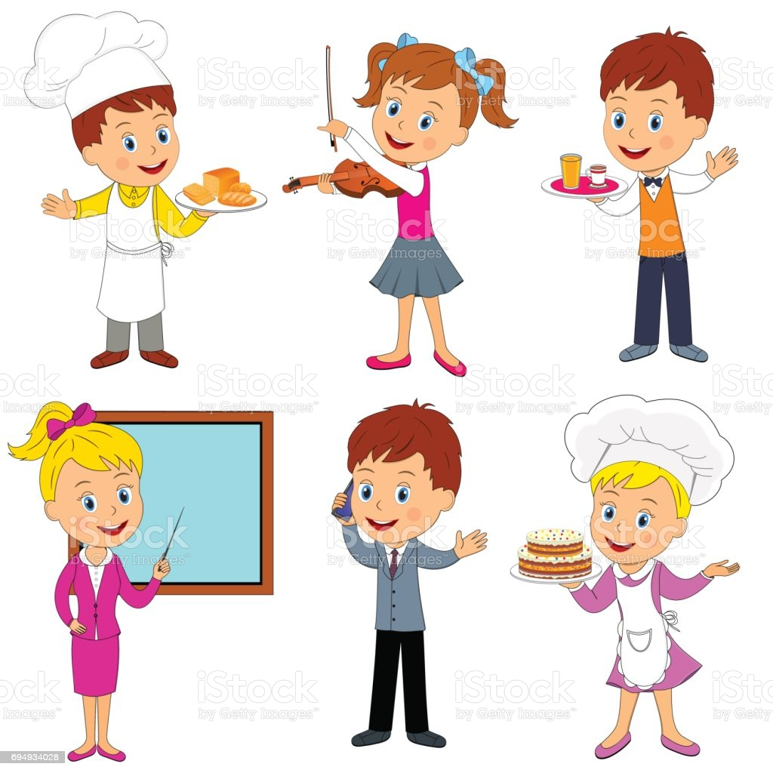
Kendini tanımaya başla

